Slide 1
PROGRAMACIÓN BÁSICA JAVA
ORIENTADA A OBJETOS - POO
BASES DE DATOS RELACIONALES
TIPOS DE DATOS BD
VARCHAR(250)
TEXT
INT
FLOAT
DATE
BOOLEAN
BLOB
PK: PRIMARY KEY
FK: FOREING KEY
AI: INT AUTO_INCREMENT
NN: NOT NULL
Esp. Jhon Jairo Orozco D.
Jhonorozco.tic@ucaldas.edu.co

Slide 2
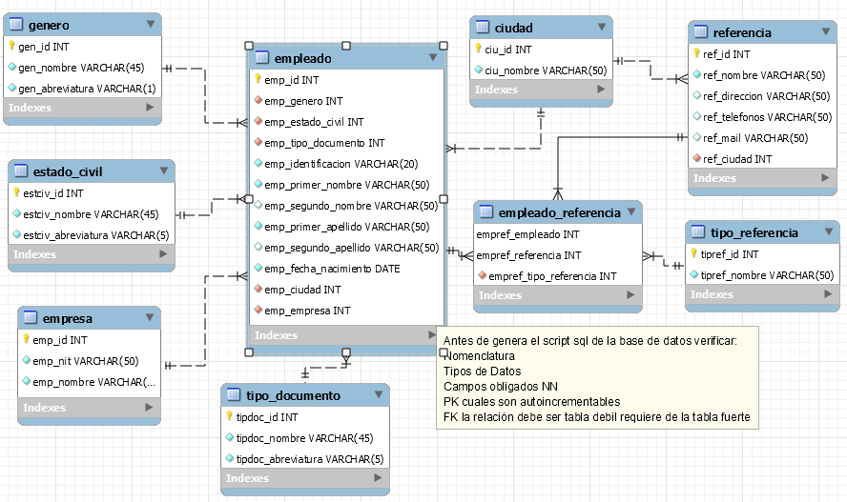

PASO DEL MODELO CONCEPTUAL AL MODELO RELACIONAL - MER
Se recomienda leer primero todas las recomendaciones

Slide 3
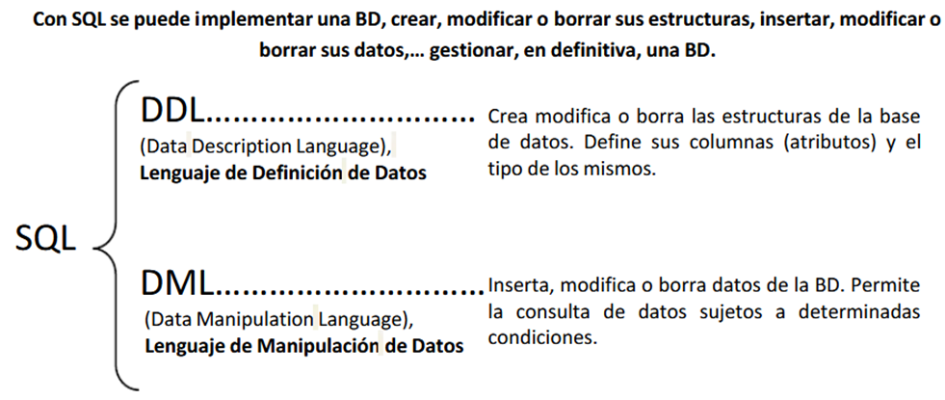
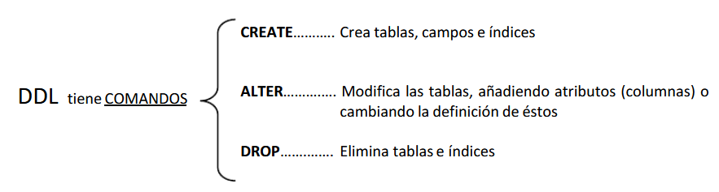
SQL. Lenguaje de base de datos

Slide 4
DDL – LENGUAJE DE DEFINICIÓN DE DATOS - SINTAXIS
SQL. Es el lenguaje estándar para el manejo de base de datos. SQL - Structured Query Language.
DDL (Data Definition Language). Lenguaje para la definición de objetos de la base de datos. Agrupa a las operaciones CREATE DATABASE, CREATE TABLE, CREATE INDEX, DROP…
El CREATE para crear las bases de datos y tablas
CREATE DATABASE myBase;
CREATE TABLE myTabla (columna1 tipo1, columna2 tipo2………….., PRIMARY KEY mypk(colpk));
El ALTER TABLE [ADD - DROP]: Adicionar una nueva columna y eliminar una columna
ALTER TABLE miTabla ADD nuevaColumna TipoDato;
ALTER TABLE miTabla DROP unaColumna;
El DROP eliminar la base de datos y las tablas;
DROP DATABASE myBase; OJO se elimina la base de datos y de paso todas las tablas con su información
DROP TABLE myTabla; OJO si es tabla padre por integridad referencial y seguridad NO debería dejar

Slide 5
DML – LENGUAJE DE MANIPULACIÓN DE DATOS
DML (Data Manipulation Language).
Lenguaje para la manipulación de datos, agrupa a las operaciones (CRUD) INSERT, UPDATE, DELETE y SELECT.
INSERT : Inserta un registro en la tabla indicada (NO incluir el AutoIncrementable)
UPDATE [WHERE] : Actualiza el valor en la tabla de la columna(s) indicadas con SET, que cumplan con el criterio WHERE
DELETE [WHERE] : Elimina de la tabla indicada el registro(s) indicados que cumplan con el criterio WHERE
SELECT [WHERE] : Lista todos los registros de la tabla(s) indicadas que cumplan con el criterio WHERE

Slide 6
DML – LENGUAJE DE MANIPULACIÓN DE DATOS SINTAXIS
DML (Data Manipulation Language). Lenguaje para la manipulación de datos agrupa a las operaciones (CRUD) INSERT, UPDATE, DELETE y SELECT.
INSERT : Inserta un registro en la tabla, tener presente los tipos de datos con los que fueron creados, las columnas con valor Auto-Incrementables NO se deben llenar manualmente, es el motor el que los incrementa, las columnas tipo cadena van entre comillas, la misma cantidad de columnas debe corresponder al mismo numero de valores en VALUES; ningún registro en la columna de la PK se dejará repetir, el motor las rechazará; para insertar un registro en una tabla hija, primero debe existir su valor en la tabla padre.
INSERT INTO myTabla (columna1, columna2 …..) VALUES (valor1, “valor2”, ……..);
Verificar que se insertó correctamente ejecutando SELECT * FROM myTabla;
Ejemplos:
Insertar sus datos personales como si fuera una referencia, ejecute el script sql en la base de datos creada.
INSERT INTO ciudad (ciu_nombre) VALUES ("MANIZALES");
INSERT INTO referencia ……………………………….

Slide 7
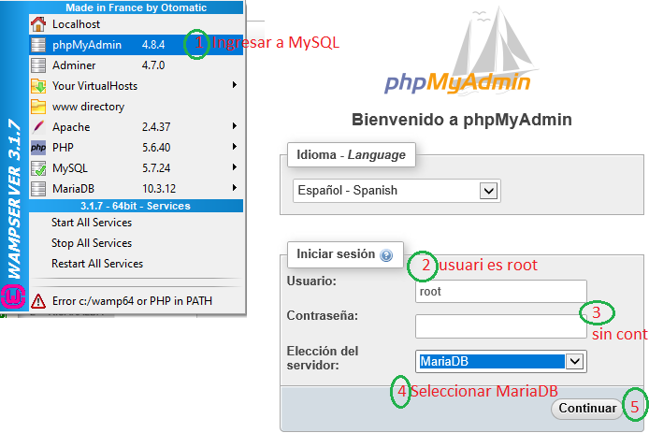
APLICANDO DDL Y DML EN S.G.B.D. MYSQL MARIADB

Slide 8
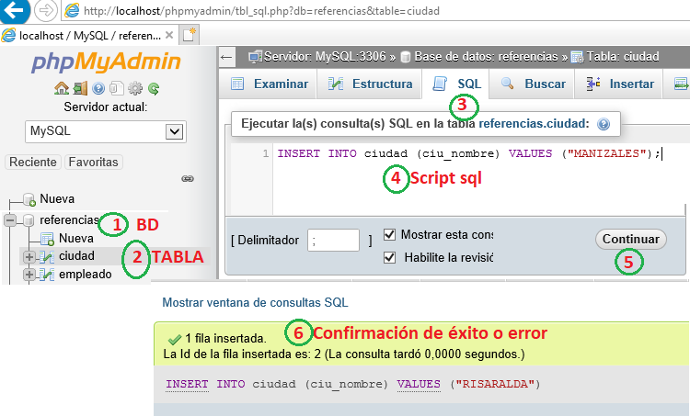
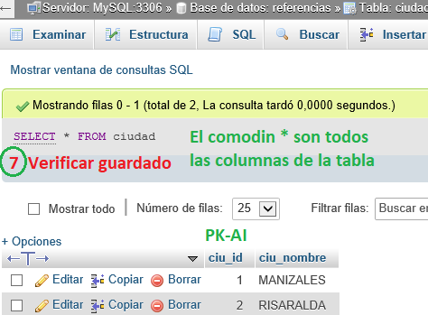
DML – LENGUAJE DE MANIPULACIÓN DE DATOS SINTAXIS INSERT SIMPLE
Para poder insertar datos en referencia, primero la tabla padre ciudad; ejecute el script correspondiente en la Base de Datos creada
INSERT INTO ciudad (ciu_nombre) VALUES ("MANIZALES");
Verificar que se inserta la ciudad, listando la tabla
SELECT * FROM ciudad;
INSERTE otras 4 ciudades, tenga presente que la primera ciu_id se creo con 1, 2, 3 … Llenar todas las tablas restantes con los registros indicados.

Slide 9
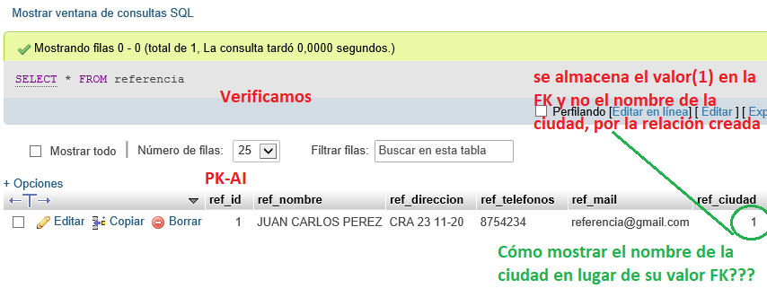
DML – LENGUAJE DE MANIPULACIÓN DE DATOS SINTAXIS INSERT CON FK
Insertar un registro en la tabla referencia, que vive en la primera ciudad creada (se debe escribir su valor de la PK-AI correspondiente, el motor valida que exista.:
INSERT INTO referencia (ref_nombre, ref_direccion, ref_telefonos, ref_mail, ref_ciudad)
VALUES ('JUAN CARLOS PEREZ',
'CRA 23 11-20',
'8754234',
'referencia@gmail.com',
1
);
INSERTE otras 4 referencias, una por cada ciudad, recuerde que las ciudades ciu_id se crearon con valores para la FK 1, 2, 3 …, si NO existe el motor valida y muestra el error correspondiente.

Slide 10
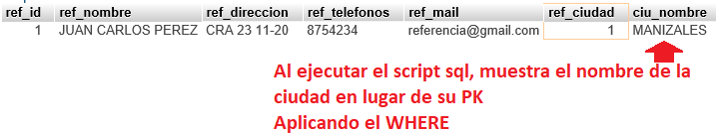
DML – LENGUAJE DE MANIPULACIÓN DE DATOS SELECT CON WHERE
Comprobar ejecutando la instrucción SQL respectiva.
SELECT referencia.*, ciu_nombre
FROM referencia, ciudad
WHERE ref_ciudad = ciu_id;
SELECT se encarga de mostrar los campos que se desean viualizar, uno, varios o todos con *
FROM se enuncian las tablas que contienen la información a mostrar, como se desea ver el nombre de la ciudad y dicha columna se encuentra en la tabla ciudad, se debe incluir separadas por comas
WHERE es muy importante que cuando se requieran de varias tablas incluir en un condicional los campos relacionados en el diseño FK – PK, (ver diseño); ref_ciudad se relacionó con ciu_id.
NOTA: Si no se incluye el where en un select de varias tablas, el resultado será el producto cartesiano de multiplicar la cantidad de registros entre las tablas incluidas, en este caso 5 ciudades x 5 referencias mostraría 25 registros. El where opera como el condicional IF en Java y Pyton
INSERTE otras 4 referencias, una por cada ciudad, recuerde que las ciudades ciu_id se crearon con valores para la FK 1, 2, 3 …, si NO existe el motor valida y muestra el error correspondiente.

Slide 11
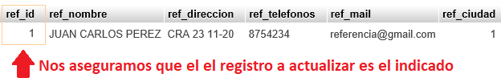
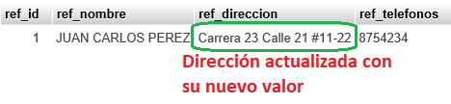
DML – LENGUAJE DE MANIPULACIÓN DE DATOS UPDATE WHERE
Para ACTUALIZAR la información ingresada en los registros, se utiliza la instrucción UPDATE, se debe tener cuidado ya que si no se acompaña del WHERE actualiza toda la columna.
SINTAXIS
UPDATE tabla
SET colum1 = valor1,
colum2 = valor2
WHERE column = PKoValor;
Por ejemplo: Actualizar la dirección de la referencia con código PK 1 con su nueva dirección: Carrera 23 Calle 21 #11-22
SOLUCIÓN: Antes de un UPDATE o un DELETE, es mejor asegurarnos visualizando los registros que se van a actualizar, ya que si se comete algún error habrá que recurrir a copias de seguridad para recuperar.
SELECT referencia.*
FROM referencia
WHERE ref_id = 1;
Si el registro mostrado es el deseado, se procede a cambiar select x update y completar con el where
Verificar con select
UPDATE referencia
SET ref_direccion = 'Carrera 23 Calle 21 #11-22'
WHERE ref_id = 1;
Actualizar de su cuenta, algunos teléfonos, direcciones, nombres de referencia y otras tablas que contengan datos.

Slide 12
DML – LENGUAJE DE MANIPULACIÓN DE DATOS DELETE WHERE
Para ELIMINAR registros completos de la tabla se utiliza la instrucción DELETE, se debe tener cuidado ya que si no se acompaña del WHERE elimina toda la información de la tabla, lo mejor es pedir confirmación al usuario antes de eliminar
SINTAXIS
DELETE FROM tabla
WHERE column = PKoValor;
Por ejemplo: eliminar la última referencia insertada, que debió haber quedado con ref_id = 5
SOLUCIÓN: Antes de un UPDATE o un DELETE, es mejor asegurarnos visualizando los registros que se van a actualizar, ya que si se comete algún error habrá que recurrir a copias de seguridad para recuperar.
SELECT referencia.*
FROM referencia
WHERE ref_id = 5;
Verificar con un select que el registro mostrado es el que se desea eliminar; tener presente que se puede construir un script SQL para y/o eliminar en masa más de un registro, por eso es recomendable probarlo primero.
Si el registro mostrado es el deseado, se procede a cambiar select x delete y ejecutar el SQL
Verificar con un select que el registro eliminado ya NO se muestra en la base de datos.
DELETE referencia
WHERE ref_id = 5;
Elimine para probar algunos registros

Slide 13
DML – LENGUAJE DE MANIPULACIÓN DE DATOS OTRAS INSTRUCCIONES
LIKE : Buscar coincidencias en cadenas, no tiene en cuenta mayúsculas o minúsculas.
Por ejemplo referencia que contengan ANA en alguna parte del nombre, el comodin porcentaje equivale a decir antes cualquier cadena y después cualquier cadena, pero que contengan ana
WHERE ref_nombre LIKE '%ana%'
BETWEEN: Busca registros entre fechas,
por ejemplo los que cumplen años en Agosto
WHERE myFecha BETWEEN '2021-08-01' AND '2021-08-30'
IGUAL puede manejar en el WHERE los operadores relacionales (> >= < >=) y los operadores Lógicos (AND, OR, NOT), con la misma lógica de los lenguajes de programación, pero entre columnas y valores.

Slide 14
DML – LENGUAJE DE MANIPULACIÓN DE DATOS FUNCIONES DE
SINTAXIS
SELECT FUNCION(col)
FROM tabla
WHERE criterio;
MySQL admite todas las cinco (5) funciones agregadas estándar ISO:
COUNT: Retorna la cantidad de filas o registros de la consulta
SUM : solo columnas numéricas, retorna la sumatoria de la comuna, ejem total_nomina
AVG : solo columnas numéricas, retorna el promedio de la columna indicada ejm: promedio_edad
MIN : Retorna el mínimo valor de la columna enviada por parámetro,
MAX : Retorna el máximo valor de la columna enviada por parámetro.
DISTINCT: Si desea excluir valores duplicados de los resultados de la función agregada.

Slide 15
DML – LENGUAJE DE MANIPULACIÓN DE DATOS CONSULTAS DE AGRUPAMIENTO – GROUP BY / HAVING
GROUP BY: La cláusula GROUP BY es un comando SQL que se usa para agrupar filas que tienen los mismos valores . Eso es lo que hace, resumiendo los datos de la base de datos.
La cláusula GROUP BY se utiliza en la instrucción SELECT. Opcionalmente se usa junto con funciones agregadas (SUM – AVG - COUNT) para producir informes resumidos de la base de datos.
Las consultas que contienen la cláusula GROUP BY se denominan consultas agrupadas y solo devuelven una sola fila para cada elemento agrupado.
HAVING: No siempre es deseable realizar agrupaciones en todos los datos de una tabla determinada. Habrá ocasiones en que querremos restringir nuestros resultados a un determinado criterio dado. En tales casos, podemos usar la cláusula HAVING.
La cláusula HAVING se usa para restringir los resultados
devueltos por la cláusula GROUP BY
SINTAXIS
SELECT col1, col2,,,FROM tabla1, tabla2,,
WHERE columnFK = columnPK
GROUP BY col1, col2, ,,,,
HAVING condicional;

Slide 16
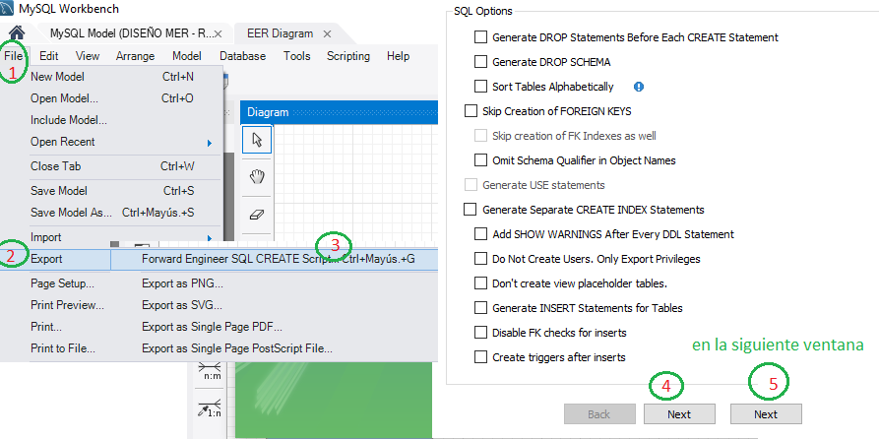
MODELO RELACIONAL MYSQL WORKBENCH SCRIPT SQL

Slide 17
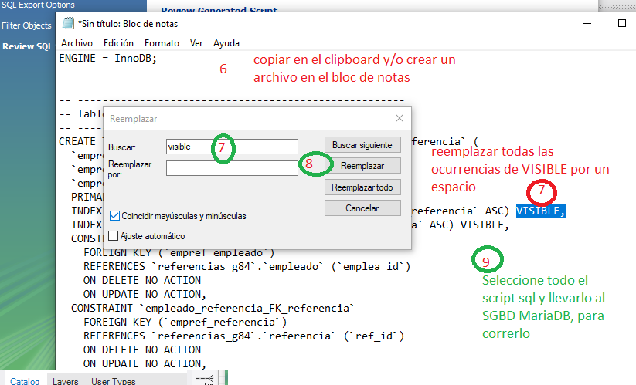
MODELO RELACIONAL MYSQL WORKBENCH SCRIPT SQL

Slide 18
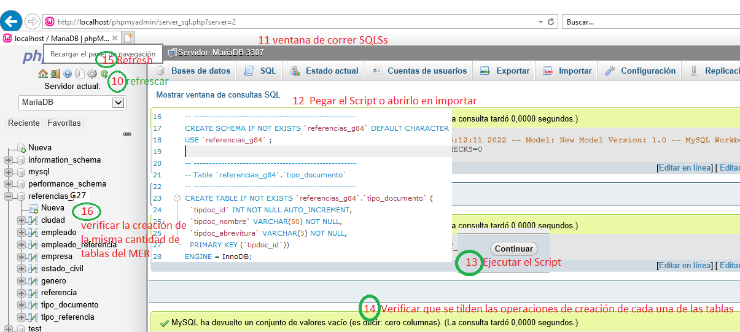
MODELO RELACIONAL MYSQL WORKBENCH SCRIPT SQL

Slide 19
NO OLVIDE IR ADELANTANDO EL RETO HASTA EL FINAL
PRACTICA BASTANTE DIGITANDO SCRIPTS SQL, ES LO MÁS USADO LABORALMENTE
PETMANAGER
REFERENCIAS O HOJA DE VIDA
FACTURA VENTA
FIGURAS GEOMÉTRICAS
SU PROYECTO FINAL
MUCHAS GRACIAS

